Slide 2
Explora el mundo del arte usando APIs RESTful
Nombre del ponente
Título
Nombre del ponente
Título
Notes:
Enlace al módulo publicado en Learn: https://docs.microsoft.com/en-us/learn/modules/learn-pr/student-evangelism/use-apis-discover-museum-art/

Slide 3
Prerrequisitos
Un navegador conectado a Internet, como Microsoft Edge

Slide 4
Objetivos de aprendizaje
Aprenderás sobre las APIs RESTful. Aprenderás varias estrategias para conectarte a APIs externas. Obtendrás información sobre cómo consultar dos API de museos diferentes.

Slide 5
Introducción

Slide 6

Introducción
Te dedicas al desarrollo web y te apasiona el mundo del arte. Te encantaría crear una página web para mostrar el arte a través de los siglos. Pero no tienes la seguridad de cuál es la mejor manera de obtener imágenes de piezas de arte para tu página.
¡Es aquí donde entran las APIs!
En este módulo, aprenderás los conceptos básicos de APIs que te ayudarán a obtener imágenes de piezas de arte publicadas por museos alrededor del mundo.
Notes:
Te dedicas al desarrollo web y tienes pasión por el mundo del arte. Te encantaría crear una página web para mostrar el arte a través de los siglos. Pero no tienes la seguridad de cuál es la mejor manera de obtener imágenes de piezas de arte para tu página. ¡Es aquí donde entran las APIs! En este módulo, aprenderás los conceptos básicos de APIs que te ayudarán a obtener imágenes de piezas de arte publicadas por museos alrededor del mundo.

Slide 7
¿Qué es una API?

Slide 8
¿Qué es una API?
¿Qué es una API? Este término suele usarse para muchas cosas diferentes. Comencemos con una definición del acrónimo: "API" significa "interfaz de programación de aplicaciones". Es más fácil pensar en una API como un conjunto de reglas, o un "apretón de manos" codificado, entre sistemas.
Notes:
¿Qué es una API? Este término parece usarse para muchas cosas diferentes. Comencemos con una definición del acrónimo: "API" significa "interfaz de programación de aplicaciones". Es más fácil pensar en una API como un conjunto de reglas, o un apretón de manos codificado, entre sistemas.
También puedes pensar en una API como un "fregadero de cocina", como dice Burke Holland. Un fregadero es una API entre tu, el consumidor de agua, y las tuberías que te la entregan. No necesitas saber mucho sobre la configuración de la tubería. Solo necesitas saber que cuando giras un mango, sale agua y puedes usarla. Una API es una forma conveniente de interactuar entre un usuario y un producto.
Un ejemplo de una API es la API jQuery. Esta API es un programa que utiliza la biblioteca de jQuery para simplificar la interacción del programador entre un navegador y el DOM, el árbol de objetos que componen una página web. Otro ejemplo es el software que te permite acceder a los programas de otras personas de una manera clara, segura y documentada. Por ejemplo, una API podría permitirte acceder a los horarios de vuelo desde una base de datos de aerolíneas para que puedas usar esos datos en tus propias aplicaciones.
Fundamentalmente, este apretón de manos entre sistemas te permite construir tus propias aplicaciones con la ayuda de una tecnología que te permite usar fácilmente otros sistemas para mejorar los tuyos.
Las API se han creado tradicionalmente con una variedad de protocolos, incluido el Protocolo de Simple de Acceso a Objetos basado en XML (SOAP) y la Transferencia de Estado Representacional (REST). SOAP es una poderosa herramienta para enviar y recibir mensajes entre sistemas. Pero REST, con su capacidad de devolver tanto XML como el popular formato JSON, ha surgido como una forma más comunes de usar servicios web conectados a Internet y llamadas HTTP para enviar y recibir datos de conexiones de terceros.
Cuando una API u otra interfaz sigue los principios de REST, esa interfaz se conoce como RESTful. Usaremos ambos términos de manera flexible en el resto de este módulo a medida que aprenda a crear y usar API RESTful.

Slide 9

Una API es como un fregadero de cocina
Un fregadero es una API entre las tuberías de agua y tú (quien consume agua). No necesitas saber mucho sobre la configuración de la tubería. Solo necesitas saber que cuando giras la llave, sale agua y puedes usarla.
Una API es una forma conveniente de interactuar entre un usuario y un producto.

Slide 10
Consulta la API del Museo Metropolitano de Nueva York

Slide 11
Explora una API
El primer paso cuando investigas el uso de una API de terceros es consultar su documentación.
Notes:
El primer paso cuando investigas el uso de una API de terceros es consultar su documentación. Echa un vistazo a la documentación de la API proporcionada por el museo.
Otra cosa a considerar son los permisos. Lee los términos de uso de todas las API de terceros que deseas usar para asegurarte de que lo que deseas hacer es aceptable. La página de Términos y Condiciones del Museo Met es un buen lugar para comenzar. Debido a que el museo ha adoptado la licencia Creative Commons Zero, no hay derechos de autor sobre el conjunto de datos. Esa licencia hace que trabajar con la API sea más fácil para un usuario ocasional.
Y no necesitas una clave de API para usar esta API, por lo que puedes acceder a muchos elementos de sus colecciones usando solicitudes GET a través de consultas de URL bien formadas. Al visitar una URL determinada, estás utilizando la API del Museo Met desde tu navegador. Este método es la forma más sencilla de usar una API. En una unidad posterior, aprenderás a usar código para llamar a las API.

Slide 12
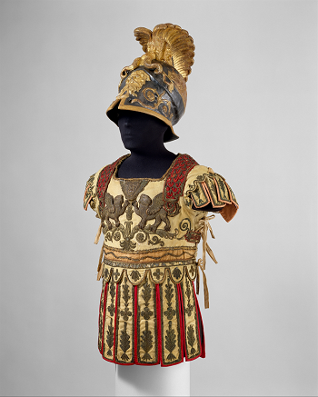
Consulta la API
Los endpoints del Met, o las direcciones URL que usarás para consultar objetos, son Objetos (u Objeto para un solo objeto), Departamentos y Búsqueda.
Este casco de indumentaria fue adquirido por el Museo Metropolitano en 1988 y actualmente se encuentra en el departamento de armas y armaduras.
Notes:
Los endpoints del Met, o las direcciones URL que usarás para consultar objetos, son Objetos (U Objeto para un solo objeto), Departamentos y Búsqueda.
El diseño de esta API indica que se espera que los usuarios busquen en la colección y, a continuación, profundicen en grupos de objetos y objetos individuales para obtener más detalles e información. La API se está construyendo progresivamente. La elección de incluir un endpoint de Departamento podría ser una indicación de la forma en que se estructuran los datos y cómo los usuarios los buscan.
Supongamos que estás interesado en las armas y armaduras. Puedes consultar el endpoint de los Departamentos para obtener el ID de ese departamento:
https://collectionapi.metmuseum.org/public/collection/v1/departments
Si pegas ese enlace en un navegador, descubrirá que el departamento de Armas y Armaduras tiene el ID de departamento 4. Ahora tienes información que puedes usar para encontrar artículos interesantes en la colección. Para ello, puedes usar el endpoint de Búsqueda.
Debido a que esta API está tratando de devolver cantidades controladas de datos, dado su alcance de 5.000 años de historia del arte en una inmensa colección, una búsqueda por solo el ID de Departamento no tendrá éxito. En su lugar, deberás limitar tu búsqueda por una palabra clave dentro de ese Departamento.
Esta actividad de reducción requiere que uses un parámetro de consulta en la dirección URL para acceder al endpoint. Si checas la documentación, verás que el formato esperado es agregar ?q=keyword(s) al endpoint. Entonces, para encontrar solo armas y artículos de armadura en plata en relieve, pega esta cadena en tu navegador:
https://collectionapi.metmuseum.org/public/collection/v1/search?departmentId=4&q=embossed%20silver.
Veintisiete artículos son devueltos.
Esta consulta te proporciona la información para recuperar los objetos que se devuelven. Si deseas ver el primer objeto del grupo, ve a este endpoint: https://collectionapi.metmuseum.org/public/collection/v1/objects/626019. Los datos devueltos revelan un espectacular traje de armadura de 1800, completo con un casco papel mâché. ¡Solo nos queda imaginar la fiesta donde se usó!
Este casco de indumentaria fue adquirido por el Museo Metropolitano en 1988 y actualmente reside en el departamento de Armas y Armaduras.

Slide 13
Resumen
La API, bien organizada y de fácil acceso, del Museo Metropolitano es un gran lugar para comenzar a imaginar cómo podrías usar una API en tu sitio web.
Notes:
La API, bien organizada y de fácil acceso, del Museo Metropolitano es un gran lugar para comenzar a imaginar cómo podrías usar una API en tu sitio web. Puedes crear una búsqueda mediante el endpoint de búsqueda y los parámetros de consulta. Puedes consultar el departamento para un grupo de IDs de Objectos y hacer un bucle en ellos para crear una lista de objetos interesantes. También puedes explorar la colección en profundidad y en detalle sin tocar o incluso comprender la base de datos subyacente. ¡Ese es el poder de una gran API!

Slide 14
Estrategias de autenticación

Slide 15
Estrategias de autenticación
La API del Museo Metropolitano está abierta al público y no requiere autenticación.
Siempre usa la autenticación a través de una conexión HTTPS segura.
Notes:
La API del Museo Metropolitano está abierta al público y no requiere autenticación. La única solicitud es que los usuarios "limiten la tasa de solicitudes a 80 solicitudes por segundo". Este nivel de apertura es un poco inusual para una API. Por lo general, la organización que administra una API pública requiere algún tipo de autenticación de acceso para protegerse del uso excesivo no deseado de los endpoints.
Si una API requiere autenticación, no podrás realizar llamadas para obtener datos directamente a través de llamadas URL. En su lugar, deberás usar un encabezado de solicitud, que es un objeto que se envía con tu solicitud y que utiliza una llamada HTTP.
[! Nota] Usa siempre la autenticación a través de una conexión HTTPS segura.

Slide 16
Uso de protocolos HTTP para autenticarse
El protocolo HTTP proporciona a los desarrolladores varias estrategias de autenticación, incluidas Basic y Bearer.
Notes:
El protocolo HTTP proporciona a los desarrolladores varias estrategias de autenticación, incluidas Basic y Bearer. La autenticación básica no es inherentemente segura porque requiere que pase un nombre de usuario y una contraseña a través de un encabezado de solicitud directamente. Por ejemplo:
Autorización: Basic abcdef12345==
Es más probable que veas la autenticación de Bearer. La autenticación Bearer requiere un token, recuperado antes de la llamada de autenticación, que debe pasarse en el encabezado de la solicitud:
Autorización: Bearer <my-token>

Slide 17
Uso de claves de API para autenticarse
Las claves de API son comunes en la arquitectura de APIs.
Consejo: Es una buena idea almacenar tus claves de API en la nube y acceder a ellas a través de una función que llame a una variable de entorno. ¡Pero ese método está fuera del alcance de este tutorial!
Notes:
Las claves de API son comunes en la arquitectura de APIs. Pueden aparecer en varios lugares: pasados a través de datos en el cuerpo como JSON, enviados a través de una cadena de consulta o enviados a través de un encabezado personalizado o un encabezado de autorización.
Las claves son una forma fácil de formar un apretón de manos entre tu código y una API, pero no son inherentemente seguras. En teoría, cualquiera podría usar una clave si puede interceptarla a través de una llamada de red.
[! CONSEJO] Es una buena idea almacenar tus claves de API en la nube y acceder a ellas a través de una función que llama a una variable de entorno. ¡Pero ese método está fuera del alcance de este tutorial!

Slide 18
OAuth
El uso de una clave de API puede complicarse fácilmente, pero es la forma más común de autenticarse para usar una API.
Notes:
El uso de una clave de API puede volverse complicado fácilmente, pero es la forma más común de autenticarse para usar una API. Otra forma de autenticar y usar una API es a través de OAuth. OAuth, particularmente la versión 2, proporciona una estrategia de autenticación más detallada. El usuario es dirigido al sitio de la API y, entonces, completa uno de los muchos flujos permitidos por OAuth para habilitar el acceso. Muchos escenarios son posibles. Pero OAuth básicamente permite la creación de una clave de API y utiliza la clave para autenticar un token que permite el acceso limitado a una API para operaciones limitadas. De esta manera, un usuario puede usar un token de acceso en llamadas web para garantizar el acceso a varias partes de la API, para usos específicos y períodos de tiempo específicos.
Las claves de API son diferentes de los tokens de acceso en que: las claves proporcionan autorización pero no autenticación. Los tokens de acceso proporcionan una forma más segura de acceder a endpoints confidenciales.
En la siguiente unidad, consultarás una API que usa OAuth 2: el Museo Nacional de Diseño Cooper Hewitt del Instituto Smithsoniano.

Slide 19
Consulta la API de Cooper Hewitt

Slide 20
Consulta la API de Cooper Hewitt
Ahora que has descubierto algunas colecciones interesantes en el Museo Metropolitano, echemos un vistazo a una API de otro museo diferente: la API de Cooper Hewitt.
Notes:
Ahora que has descubierto algunas colecciones interesantes en el Museo Metropolitano, echemos un vistazo a una API de un museo diferente: la API de Cooper Hewitt. Cooper Hewitt es parte del Instituto Smithsoniano. Es el Museo Nacional de Diseño de los Estados Unidos. Su colección está dedicada al diseño interesante y notable, desde los ventiladores Dyson hasta los zapatos antiguos.
Para acceder a la API, necesitas un token de acceso o un token de acceso y una clave de API que actúe como su autenticador. La API permite a un usuario visitar un endpoint para visitas individuales mediante el uso de un token de acceso único. Pero para consultar la API con código, necesita ambos elementos.

Slide 21
Crea un token y una clave
Ve a la página de inicio de la API y crea una cuenta.
Nota: ¿Por qué crear un token de acceso y una clave? Esta API utiliza OAuth 2, que requiere tokens para supervisar y limitar el acceso a la API. La clave de API funciona con el token de acceso para garantizar que tengas la autoridad para acceder a la API en la manera en que has configurado a través del token.
Notes:
Ve a la página de inicio de la API y crea una cuenta. Después de crear tu cuenta, puedes crear una clave y un token de acceso para ti. Guarda el token que se genera en un archivo de texto en un lugar seguro del equipo local.
[! NOTA] ¿Por qué crear un token de acceso y una clave? Esta API utiliza OAuth 2, que requiere tokens para supervisar y limitar el acceso a la API. La clave de API funciona con el token de acceso para garantizar que tienes la autoridad para acceder a la API de la manera en que se ha configurado a través del token.
Después de crear un token y autenticarlo mediante una clave de API, puedes comenzar a enviar el token en la dirección URL de una llamada a la API de prueba. ¡Veamos qué podemos encontrar en el Museo de Diseño Cooper Hewitt!

Slide 22
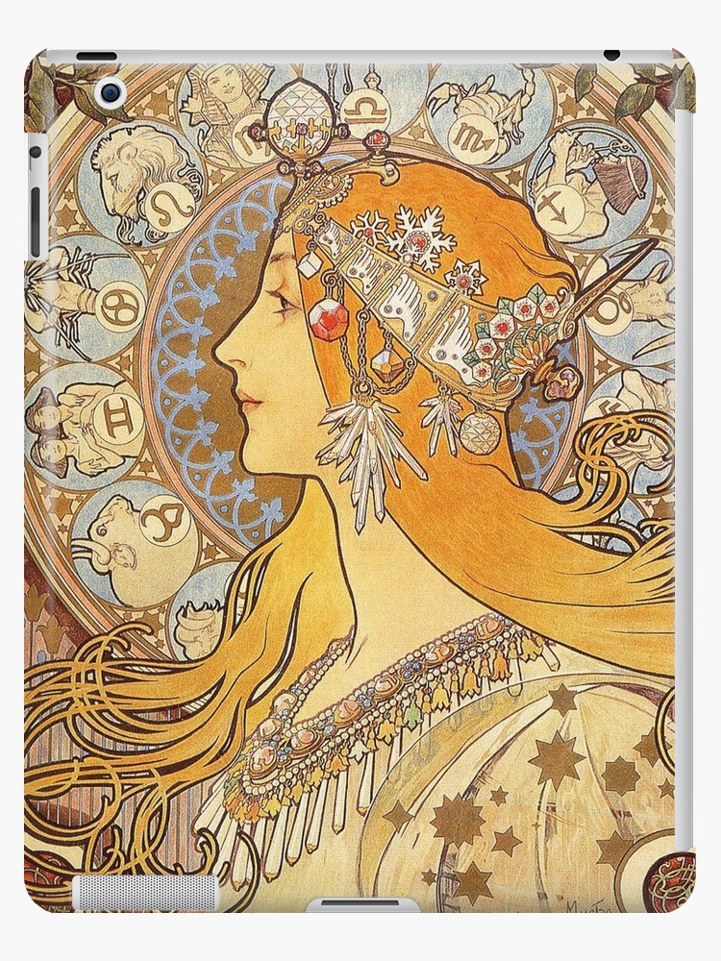
Consulta la API
Digamos que estás interesado en el Arte Nouveau y quieres ver qué objetos existen en la colección de esa época.
Nota: Para las siguientes consultas, obtén un token de acceso como se indicó anteriormente y pégalo en la consulta donde se especifique.
This Photo of a poster by Mucha is licensed under CC BY-NC
Notes:
Digamos que tienes interés en el Arte Nouveau y quieres ver qué objetos existen en la colección de esa época. La API te permite obtener un ID para la era y consultarlo para obtener una URL con una colección especificada para la era.
[! Nota]: Para las siguientes consultas, obtén un token de acceso como se indicó anteriormente y pégalo en la consulta donde se especificó anteriormente.
Para encontrar los objetos de Arte Nouveau, consulta la API así: https://api.collection.cooperhewitt.org/rest/?method=cooperhewitt.periods.getList&access_token=<your-token>&page=1&per_page=100.
Esta consulta especifica que debes anexar la página que recuperará y el número de elementos devueltos por página.
Cuando consultas la API, se devuelve una URL en la respuesta con una lista de objetos de Arte Nouveau disponibles para su lectura (incluidos algunos carteles famosos de Mucha): https://collection.cooperhewitt.org/periods/35417231/. Echa un vistazo. ¿Qué otras épocas puedes descubrir consultando esta API?

Slide 23
Maneja respuestas

Slide 24
Maneja respuestas
En muchas situaciones, es importante conocer los códigos de estado que son enviados de vuelta por una API RESTful.
Notes:
En muchas situaciones, es importante conocer los códigos de estado que son devueltos por una API RESTful. ¿Qué pasa si hay un error del servidor? ¿Qué pasa si no hay datos que devolver? ¿Qué pasa si hay un error de autenticación? En cualquiera de estos casos, es útil buscar códigos para que puedas decirle al usuario front-end que hay un problema.

Slide 25
Prueba una consulta
Prueba, por ejemplo, esta consulta en tu navegador: https://api.collection.cooperhewitt.org/rest/?method=cooperhewitt.periods.getList&access_token=xxxxx&page=1&per_page=100.
Notes:
Prueba, por ejemplo, esta consulta en tu navegador: https://api.collection.cooperhewitt.org/rest/?method=cooperhewitt.periods.getList&access_token=xxxxx&page=1&per_page=100.
La API devolverá un código de 400: este es un error de "solicitud incorrecta". Es causado por un token de acceso no válido en la URL.

Slide 26
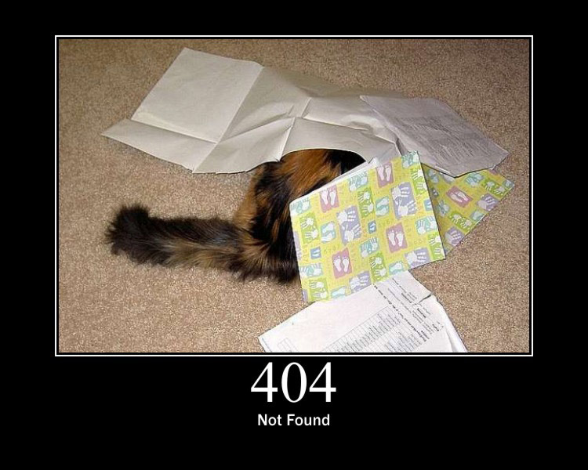
Comprende los códigos de estado
Los códigos de acceso comunes que puedes encontrar incluyen:
200 ? OK. La solicitud fue exitosa. 204 ? Sin contenido.
301 ? Trasladado permanentemente.
400 ? Mala solicitud.
401 ? No autorizado.
403 ? Prohibido. 404 ? No encontrado. 500 ? Error interno del servidor.
Esta foto de autor desconocido tiene licencia bajo CC BY-SA-NC
Consejo: HTTP Cats de Tomomi Imura es una forma memorable de hacer coincidir los códigos de estado con los errores.
Notes:
Los códigos de acceso comunes que puedes encontrar incluyen: 200 ? OK. La solicitud fue exitosa.
204 ? Sin contenido.
301 ? Trasladado permanentemente.
400 ? Mala solicitud.
401 ? No autorizado.
403 ? Prohibido.
404 ? No encontrado.
500 ? Error interno del servidor. Es útil aprender sobre los códigos de estado para que puedas manejarlos bien en tu código del lado del cliente. Normalmente, un código 200 significa "todo está bien" y que puedes continuar mostrando los resultados de la consulta. También es útil poder clasificar los errores y mostrar los mensajes apropiados para manejarlos.
[! Consejo] HTTP Cats de Tomomi Imura es una forma memorable de hacer coincidir los códigos de estado con los errores. ¡Nunca olvidarás que 200 significa OK!

Slide 27
Comprobación de conocimientos

Slide 28
Pregunta 1
Todas las API requieren claves para el acceso.
Verdadero
Falso
Notes:
Explicación: La mayoría de las API requieren claves para el acceso, pero algunas están abiertas.

Slide 29
Pregunta 1
Todas las API requieren claves para el acceso.
Verdadero
Falso
Notes:
Explicación: La mayoría de las API requieren claves para el acceso, pero algunas están abiertas.

Slide 30
Pregunta 2
OAuth utiliza tokens de acceso para realizar la siguiente tarea:
Obtener un código de autorización
Asegurarse de que un usuario ha iniciado sesión
Garantizar la seguridad
Notes:
Explicación: El protocolo OAuth 2.0 para Authorization Code Grant intercambia el token por un código de acceso.

Slide 31
Pregunta 2
OAuth utiliza tokens de acceso para realizar la siguiente tarea:
Obtener un código de autorización
Asegurarse de que un usuario ha iniciado sesión
Garantizar la seguridad
Notes:
Explicación: El protocolo OAuth 2.0 para Authorization Code Grant intercambia el token por un código de acceso.

Slide 32
Pregunta 3
Las API se pueden usar para lo siguiente:
Aplicaciones de comercio electrónico
Organizaciones culturales
Transacciones de pago
Todo lo anterior
Notes:
Explicación: Las API tienen muchos usos, incluidos muchos más que los que se enumeran aquí.

Slide 33
Pregunta 3
Las API se pueden usar para lo siguiente:
Aplicaciones de comercio electrónico
Organizaciones culturales
Transacciones de pago
Todo lo anterior
Notes:
Explicación: Las API tienen muchos usos, incluidos muchos más que los que se enumeran aquí.

Slide 34
Resumen

Slide 35
Resumen
En este módulo, aprendiste qué son las API y cómo consultar una de forma segura.
Notes:
En este módulo, aprendiste qué son las API y cómo crear su propia API y recuperar datos de ella. También aprendiste a descubrir colecciones de museos a través de las API de los museos. Aprendiste sobre las APIs que están completamente abiertas y las APIs que requieren tokens de acceso. Finalmente, aprendiste sobre varias bibliotecas que te ayudan a acceder y trabajar con APIs.
Un gran siguiente paso sería descubrir las muchas API disponibles para ti. Puedes comenzar con esta lista de API públicas.

Slide 36
Próximos pasos
Explora más sobre las formas de crear y usar APIs completando los elementos de este módulo
Por favor, cuéntanos si te ha gustado este taller llenando esta encuesta:
https://aka.ms/workshopomatic-feedback

